Slide 1
(digitale) Kommunikation
Ein übungsreiches Training für Auszubildende

Slide 2
Organisation und Trainingsziele
Organisatorisches
Dauer: ca. 2 Stunden inkl. Pausen
Teilnehmer: ca. 3-8
Durchführung: optimal vor Ort, digital möglich
Unterlagen: Flipchart, Zettel und Papier, optional und optimal Zugang zu PC
Vorkenntnisse: keine
Trainingsziele
Das Training kann dabei helfen …
… die Fähigkeiten im Bereich der Kommunikation zu verbessern.
… zu lernen, wie sie verschiedene Kanäle und Werkzeuge nutzen.
… effektiver und erfolgreicher mit anderen zu interagieren.
Das Training kann nicht …
… selbstständiges Ausprobieren und Testen der Werkzeuge im Alltag ersetzen.

Slide 3
Inhalte
Sender-Empfänger-Modell
Kommunikationskanäle
Vier-Seiten-einer-Nachricht
Emojis
Fragetypen

Slide 4
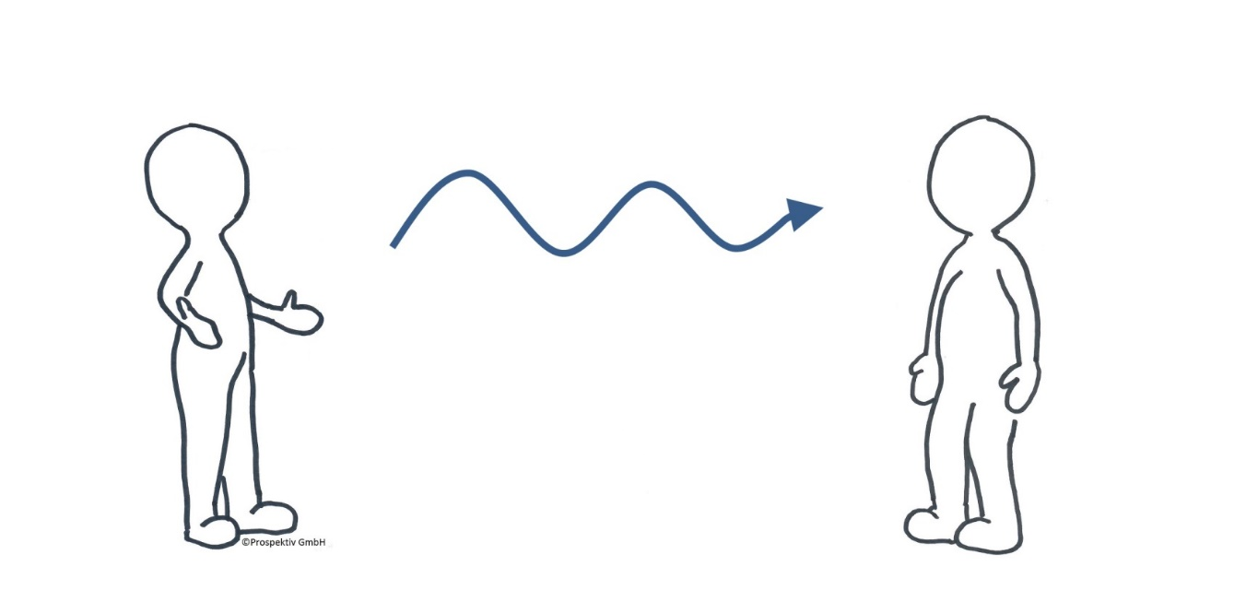
Kommunikation: Das Sender-Empfänger-Model
Kommunikation kann mit einem einfachen Modell beschrieben werden: Als Austausch zwischen zwei Personen, die abwechselnd die Rolle als Sender oder Empfänger einnehmen.
Informationen werden vom Sender zum Empfänger übermittelt. Dafür nutzen wir einen Kommunikationskanal. Damit kann ganz einfach die Sprache – also ein Gespräch – gemeint sein, aber auch eine E-Mail, oder ein Telefonat.
Sender
Empfänger
Kommunikationskanal

Slide 5
Übung „Kommunikationskanäle“
Sammelt in der Gruppe:
Welche Kommunikationskanäle nutzt ihr im Job?
Über welche Software, Tools, etc. kommuniziert ihr mit Kollegen?
Wann und wo kommuniziert ihr ohne technische Hilfsmittel?
Diskutiert anschließend:
Wo gelingt Kommunikation gut?
Wo und warum entstehen öfter Missverständnisse?
Notes:
Ziele: Mit dieser Übung wollen wir die Auszubildenden dafür sensibilisieren, dass die verschiedenen Kommunikationskanäle unterschiedliche Funktionen haben.
Zu beachten:
Bei einem Gespräch (telefonisch oder persönlich) können direkt Nachfragen gestellt werden, sodass Unklarheiten beseitigt werden können. Schriftliche Kommunikation (Mail, Brief) ist da etwas langsamer und komplizierter, außerdem weiß ich nicht, wann mein Gegenüber die Nachricht erhält/liest; dafür wird die Kommunikation festgehalten/dokumentiert.

Slide 6
Kommunikation: Das Sender-Empfänger-Model
Kommunikationskanäle sind nicht alle gleichwertig in der Kommunikation, da über sie unterschiedlich viele Informationen vermittelt werden:
Bei einem Telefonat fehlt im Vergleich zu einem direkten Gespräche z.B. Gestik und Mimik.
Bei einem Telefonat können auch in einem „Funkloch“ Informationen verloren gehen.
In einer Sprachnachricht kann ich meine Stimmung besser übermitteln, als in einer Textnachricht per WhatsApp.
Auch bei einer Videokonferenz gehen Informationen wie Mimik oder Gestik verloren – dazukommen können technische Probleme.
Sender
Empfänger
Kommunikationskanal

Slide 7
Informationsgehalt vs. Komplexität
Für gelingende Kommunikation sollte der passende Kommunikationskanal genutzt werden.
Dabei sind zwei Fragen wichtig:
Wie komplex ist das Thema, das ich besprechen will?
Wie hoch ist der Informationsgehalt des Kanals, den ich dafür nutzen will?
Je komplexer das Thema, desto reichhaltiger muss der Kommunikations-kanal sein!
Komplexität des Themas
Informationsgehalt des Kanals

Slide 8
Übung „Kommunikationskanäle II“
Greift die Sammlung und die Diskussion auf:
Nutzt ihr in der Regel die passenden Kommunikationskanäle für den Austausch von Informationen?
Wann und wo könntet ihr möglicherweise einen anderen Kommunikationskanal wählen, der besser passt?
Notes:
Folgende Fragen können abschließend diskutiert werden:
Welche Informationen gehen verloren, wenn ich telefoniere, statt persönlich miteinander zu sprechen?
Wie melde ich ein Problem?
Welche Kanal ist für sehr eilige Informationen geeignet?

Slide 9
Die vier Seiten einer Nachricht
Das Modell der „vier Seiten einer Nachricht“ beschreibt den Umstand, dass eine Nachricht immer aus (bis zu) vier Ebenen besteht: Sachebene, Selbstoffenbarung, Beziehungsebene und Appellebene.
Probleme können dann entstehen, wenn auf unterschiedlichen Ebenen kommuniziert wird. Der Ausbilder meint den Hinweis auf die dreckige Werkstatt als Appell, diese doch aufzuräumen, der Auszubildende hört diese Nachricht aber rein auf der Sachebene, als Information.
Sachinhalt: Auf die Sache bezogener Aspekt: der beschriebene Sachverhalt. „Worüber ich informiere.“
Selbstoffenbarung: Dasjenige, was anhand der Nachricht über den Sprecher deutlich wird. „Was ich von mir selbst kundgebe.“
Beziehung: Was in der Nachricht über die Beziehung offenbar wird. „Was ich von dir halte oder wie wir zueinander stehen.“
Appell: Dasjenige, zu dem der Hörer veranlasst werden soll. „Wozu ich dich veranlassen möchte.“

Slide 10
Übung „Vier Seiten einer Nachricht“
Diskutiert gemeinsam: Wie können die folgenden Sätze auf den vier Ebenen verstanden werden?
„Die Werkstatt ist ja ganz dreckig und unaufgeräumt!“
„Ich hab schon fünf mal bei dir angerufen!“
„Wir hängen dem Zeitplan hinterher!“
Notes:
Ziele: Mit dieser Übung wollen wir die Auszubildenden dafür sensibilisieren, dass Nachrichten/Kommunikation nicht immer eindeutig sind. Was wir sagen kann unterschiedlich gemeint sein, und was wir hören interpretieren wir immer.
Zu beachten: Die Antworten zu den einzelnen Aussagen müssen nicht genau passend, oder „richtig“ sein. Vielmehr geht es darum, ein Verständnis dafür zu entwickeln, dass Aussagen unterschiedlich gemeint und verstanden werden können. Das wird in einer Gruppendiskussion schnell deutlich.
Offene Diskussion in der Runde.
Für jede Aussage sollen jeweils vier passende Interpretationen gefunden werden, die zu den vier Seiten einer Nachricht passen.
Optional: Stichpunkte mitschreiben an einer Flipchart.

Slide 11
Emojis – kleine Helfer?
Um die Bedeutung einer Nachricht zu verdeutlichen, nutzen wir gerne Emojis! Mit diesen können wir unsere Stimmung ausdrücken und so zeigen, wie eine Aussage gemeint ist. Statt Tonfall, Mimik und Gestik nutzen wir einfach ein Emoji!
Dies kann helfen, zu verdeutlichen, auf welche Ebene eine Nachricht zu verstehen ist! Doch auch bei Emojis kann es zu Missverständnissen kommen: denn nicht immer geben wir diesen die gleiche Bedeutung!

Slide 12
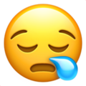
Übung: Emoji-Quiz
Bedeutung von Emojis: https://emojipedia.org/
Notes:
Was bedeuten die unterschiedlichen Emojis:
1. und 2. Reihe: Unterschiedliche Emojis, die nicht immer klar zu unterscheiden sind:
1. Reihe: Anxious Face With Sweat -> Sad but Relieved Face -> Crying Face -> Sleepy Face -> Face With Tears of Joy
Ängstliches Gesicht mit Schweiß -> Enttäuscht/Traurig aber erleichtert -> Weinendes Gesicht -> schlafendes Gesicht -> Gesicht mit Freudentränen
2. Reihe: Confounded Face -> Persevering (beharrlich) Face -> Tired Face -> Sneezing Face
Verwirrt; aber auch Scrunched Face: zerknirscht. -> Müde -> sich schnäutzend
3. Reihe: Gleiche Emojis, die unterschiedlich dargestellt werden:
Thinking Face: Apple -> Google -> WhatsApp -> Facebook -> LG
4. Reihe: Emojis, deren Bedeutung nicht eindeutig ist:
1. Hugging Face? → Umarmung!
2. Person Bowing → Beten!

Slide 13
Fragetypen
Fragen sind ein wichtiges Instrument in der Kommunikation: Fragen können dabei helfen, …
… Missverständnisse zu vermeiden oder aufzulösen.
… Informationen zu beschaffen.
… ein Gespräch zu strukturieren.
… Entscheidungen herbeizuführen.
Die richtigen Fragen zu stellen – und „richtig Fragen zu stellen“ ist daher ein wichtiges Kommunikationswerkzeug!
Geschlossene Fragen …
… lassen sich in der Regel mit Ja oder Nein beantworten.
… helfen dabei, Entscheidungen zu treffen oder eindeutige Aussagen zu erhalten.
Offene Fragen …
… helfen dabei, Gespräche anzuregen.
… sind wichtig, um umfassende Informationen zu erlangen („W-Fragen“: Wer, Was, Warum…).

Slide 14
Übung „Fragen stellen!“
Such dir einen Partner für die Übung und führe ein Gespräch, in dem du nur Fragen stellst!
Versuche dabei möglichst viel über dein Gegenüber herauszufinden! Warum macht er/sie diese Ausbildung? Was hat er/sie gerne in der Schule gemacht? Welche Hobbys betreibt er/sie?
Denke daran, möglichst offene Fragen zu stellen!
Notes:
Ziele: Mit dieser Übung soll geübt werden, wie unterschiedlich offene und geschlossene Fragen funktionieren. Zudem wird erlernt, ein Gespräch durch Fragen zu steuern.
Zu beachten: Diese Übung ist nicht einfach. Es kann gut sein, dass das Gespräch stockt, oder dass die Azubis nicht wissen, wie sie beginnen oder was sie fragen sollen. Eine offene Haltung und wirkliches Interesse an den Themen hilft dabei.
Geben sie also Hilfestellung und ausreichend Zeit zum üben.

